Slide 1
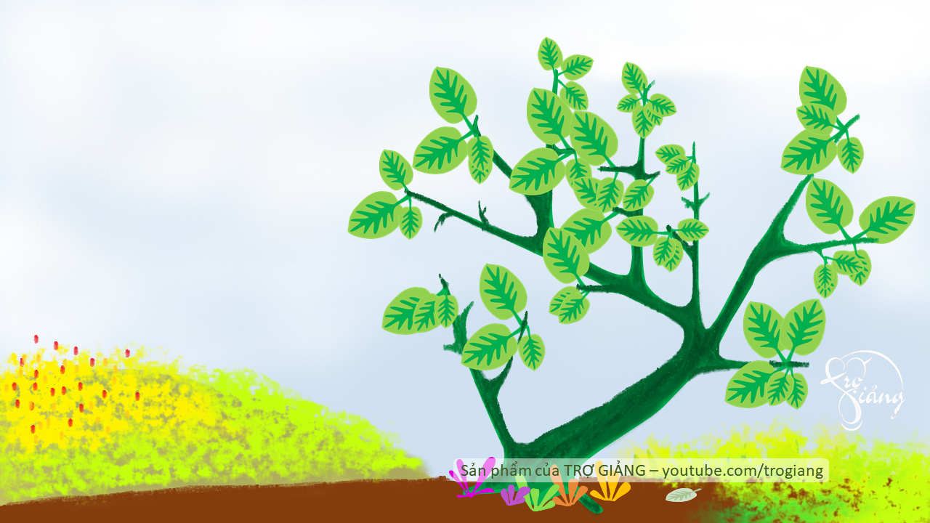


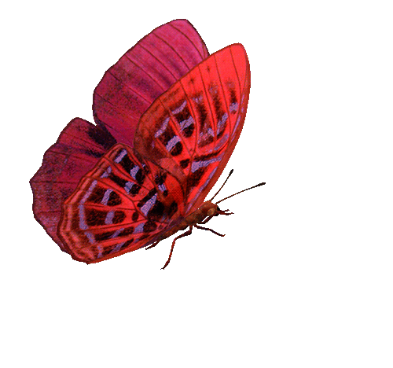











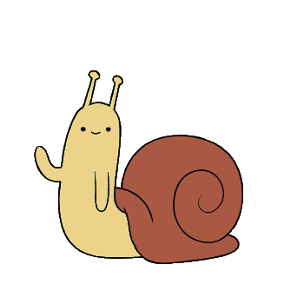

HÁI HOA
DÂN CHỦ
Bé xíu
Líu lo
Trĩu quả
Lều vải
Con sếu
Địu con
Cái rìu
Đốn củi
Cái phễu
mÑ con

Slide 2
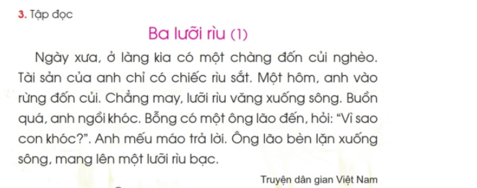
3. TËp ®äc

Slide 3
Thứ … ngày …tháng … năm 2020
Tiếng Việt
Bµi 109: iêu - yêu
yêu
on
iêu
ot

Slide 4
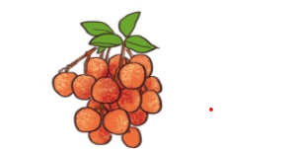
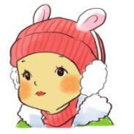
1. Lµm quen
iêu
Vải thiều
Đáng yêu
yêu

Slide 5


Slide 6
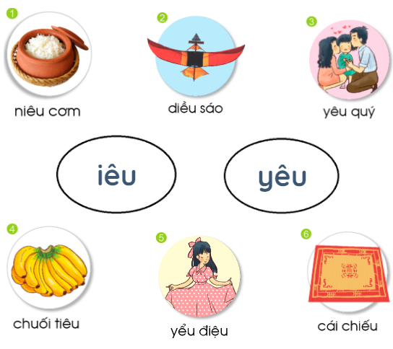
2. TiÕng nµo cãvÇn iêu? TiÕng nµo cã vÇn yêu?

Slide 7
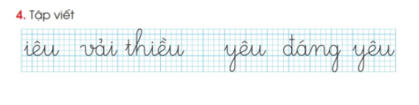

Slide 8

TIẾT 2

Slide 9
Tập đọc : Ba lưỡi rìu
Chàng tiều phu không nhận lưỡi rìu bạc là của mình.
Ông lão lại lặn xuống sông, mang lên một lưỡi rìu vàng. Anh vẫn lắc đầu.
Cuối cùng, ông lão mang lên một lưỡi rìu sắt. Anh reo lên, nhận đó là chiếc rìu yêu quý của mình.
Ông lão nói:» Ta là Bụt. Con túng thiếu mà không tham. T thưởng cho con lưỡi rìu vàng và bạc này.

Slide 10
Giải nghĩa từ : Tiều phu
Là người đà ông làm việc đốn củi trong rừng

Slide 11
LuyÖn ®äc tõ, ng÷
  Tiều phu
  Yêu quý
  Túng thiếu
  Lưỡi rìu bạc
  Lặn xuống, lắc đầu
  Reo lên,
  Không tham
  Thưởng

Slide 12
Tập đọc : Ba lưỡi rìu
Chàng tiều phu không nhận lưỡi rìu bạc là của mình.
Ông lão lại lặn xuống sông, mang lên một lưỡi rìu vàng. Anh vẫn lắc đầu.
Cuối cùng, ông lão mang lên một lưỡi rìu sắt. Anh reo lên, nhận đó là chiếc rìu yêu quý của mình.
Ông lão nói:» Ta là Bụt. Con túng thiếu mà không tham. Thưởng cho con lưỡi rìu vàng và bạc này.

Slide 13
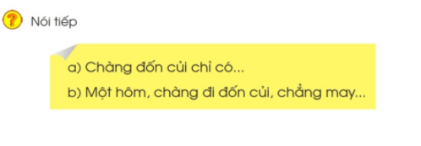

Slide 14
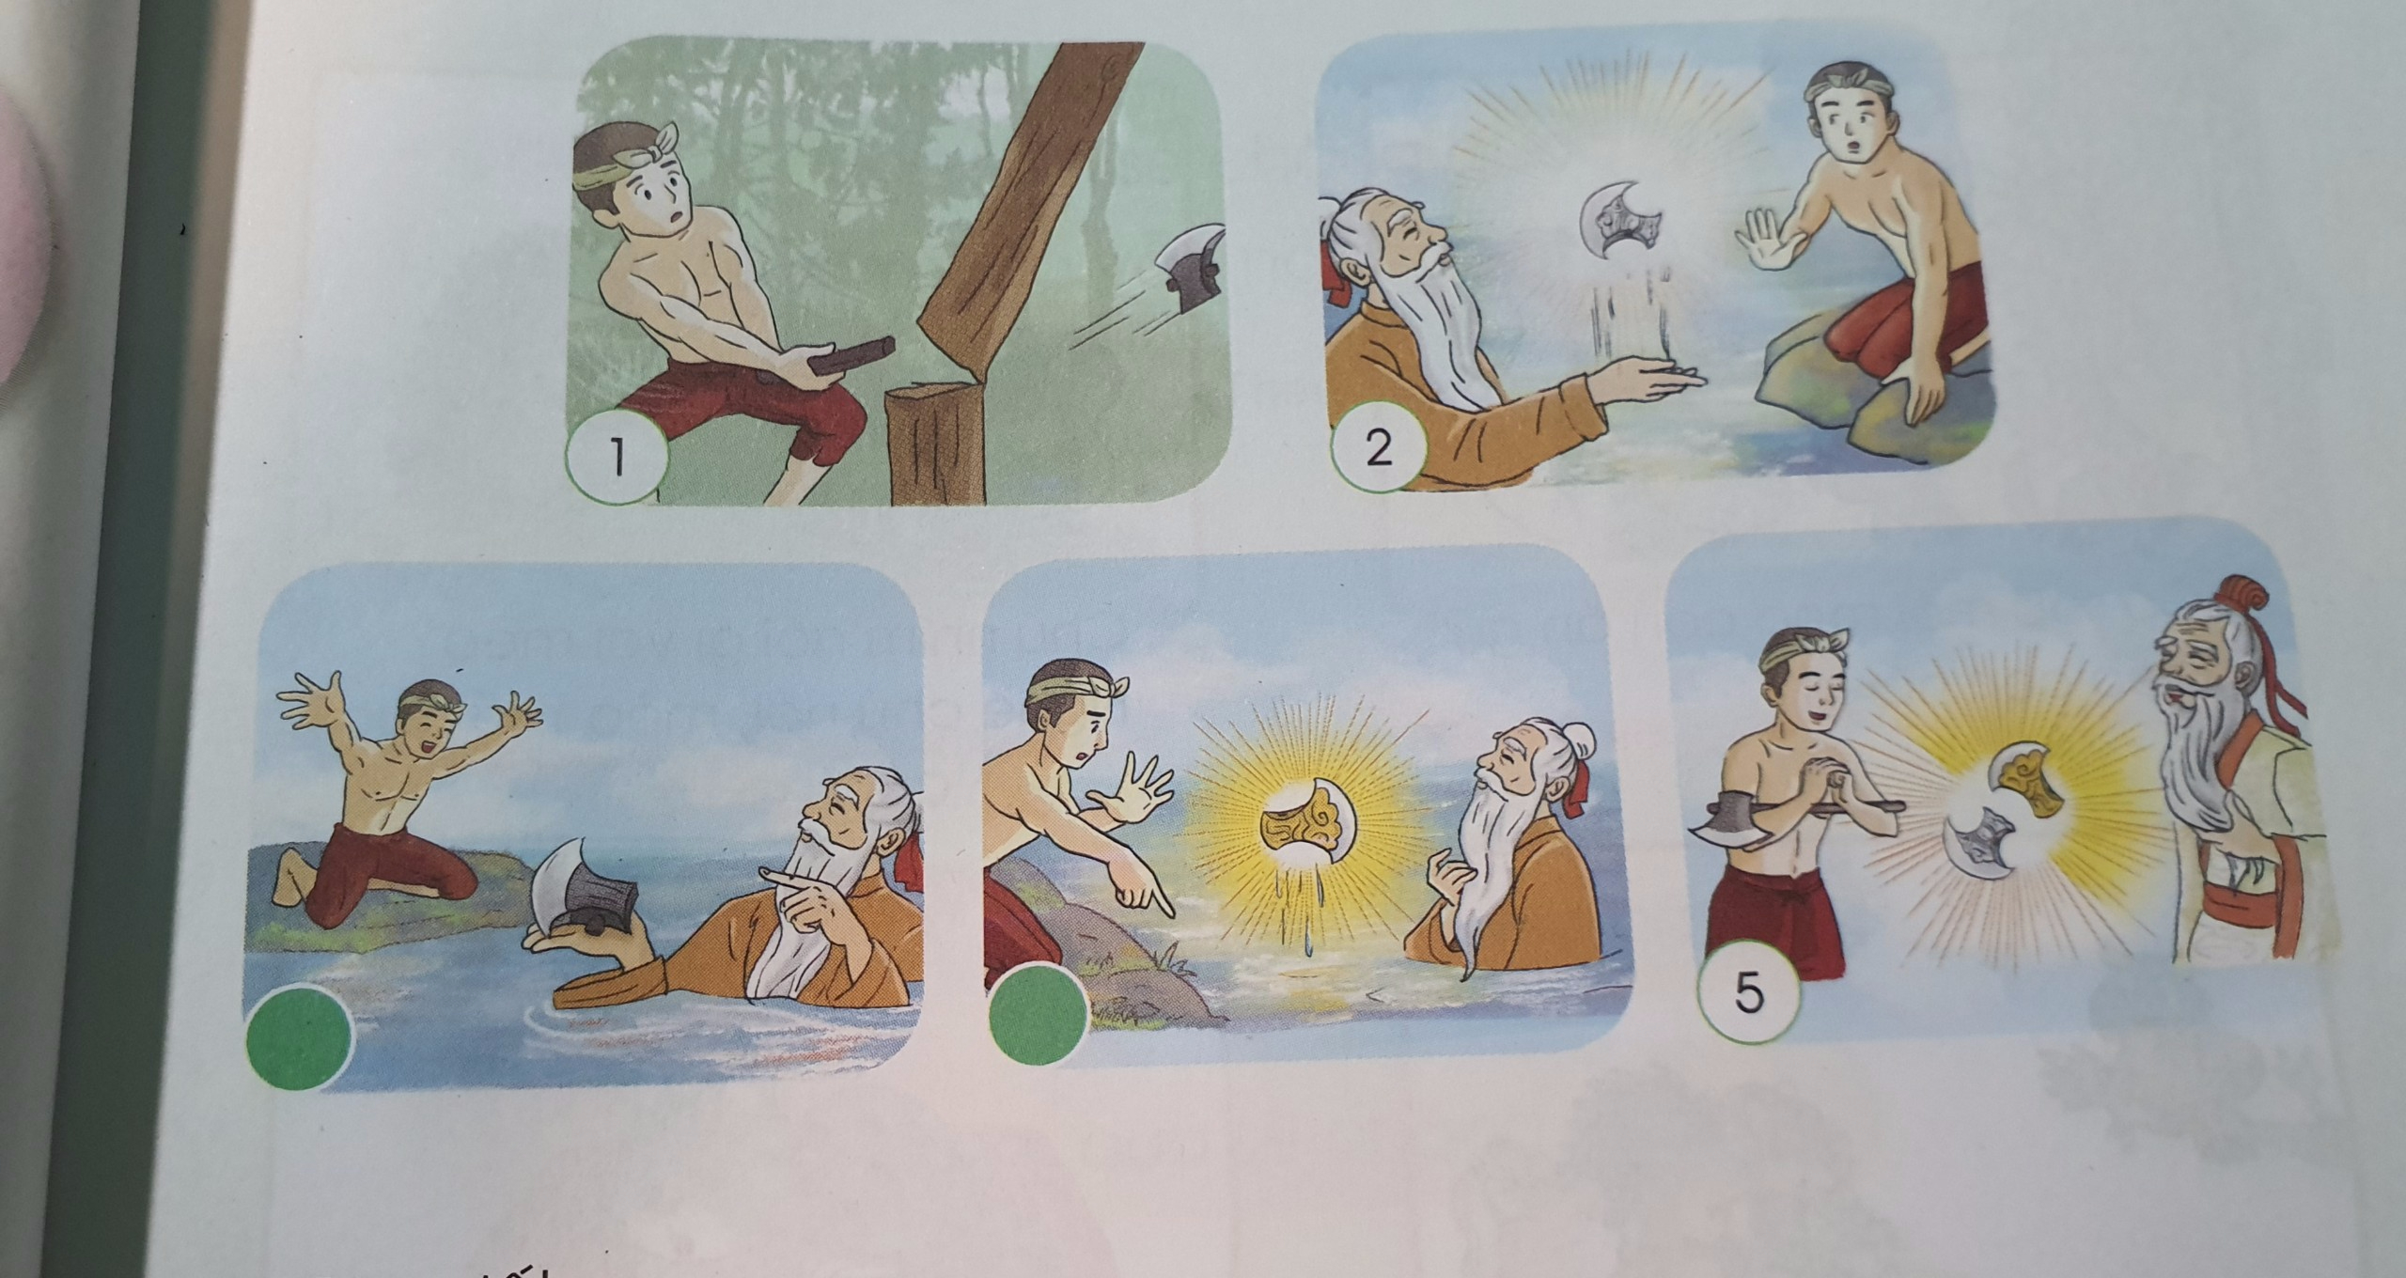
Sắp xếp các tranh theo đúng nội dung truyện

Slide 15
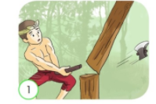
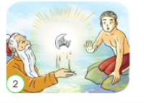
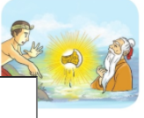
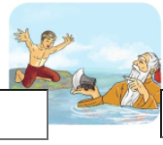
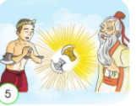

Slide 16

Củng cố

Slide 17

Dặn dò

